Slide 1


수변전설비 운영메뉴얼

Slide 2
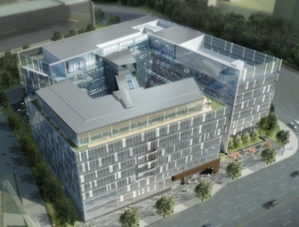
수변전설비 개요
■ 22.9 kV 인입 구성도
■ 수변전설비 구성도
한전패드개폐기
(지상2층)
전기실
(지하4층)
KEPCO
동판교S/S
고객소유선로
1회선 공급
■ 수변전 설비 규모
시설용량 | 일반전력 | 9,000 KVA
 | 계 | 9,000 KVA
BANK구성 | 일반전력 | 일 반 : 9 [BANK] 실험실용 110V 변압기 1기포함
 | 계 | TOTAL: 9 BANK
수배전반 구성 | 일반전력 | 특고압반 12면, 변압기반 9대, 저압반 24면
비상전원 구성 | 발전설비 무정전 전원 | 1,000KW X 2대 공냉식 UPS 200KVA X 2대( 병렬운전 )

Slide 3
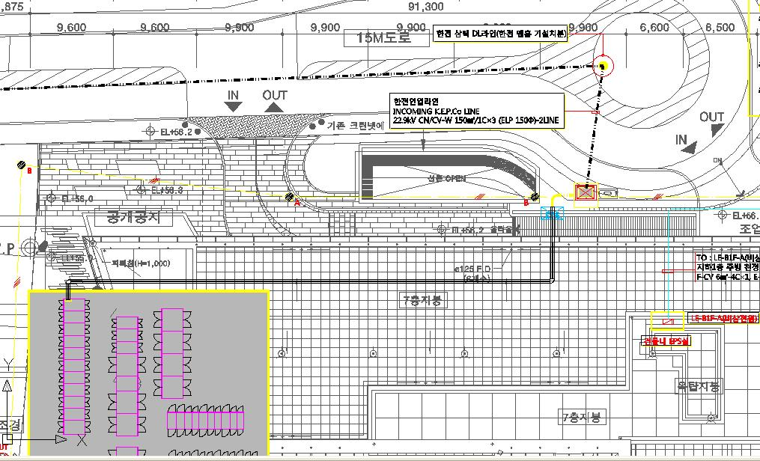
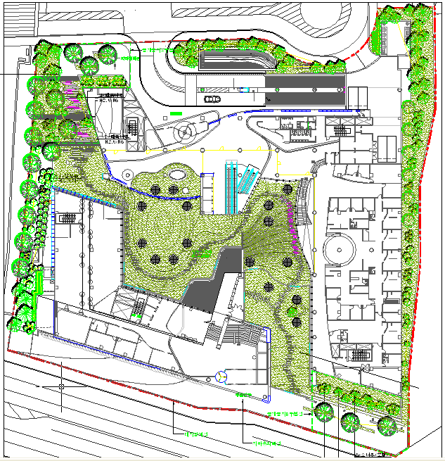

한전선로 인입계통
인입 맨홀 위치도
한전 PAD S/W
한전인입라인
한전PAD
`
한전인입라인
MANHOLE 및 한전PAD
3상 22.9KV 60Hz
구조체와 일체로 맨홀
외부배관 인출부위 누수사항 점검
입선 후 내,외부 배관공간 지수발포제 시공
ELP 150C ( 22.9KV FR-CNCV-W 150SQ/1C-3 * 2 )
1회선 예비

Slide 4
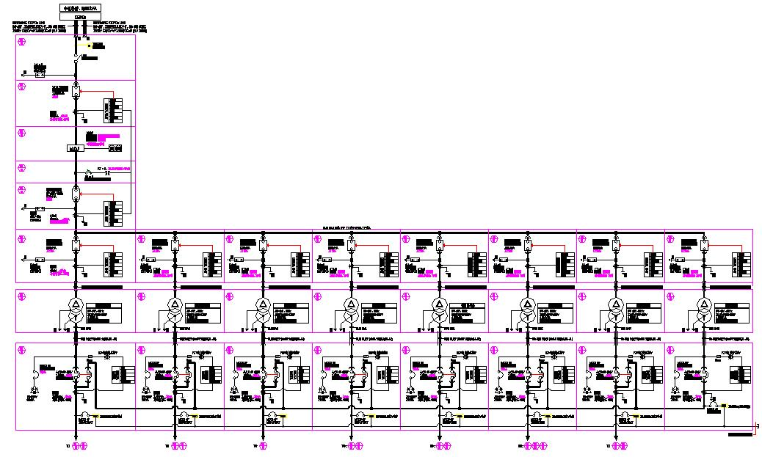
수변전 계통도
■ 수변전 설비 규모
시설용량 | 일반용량 | 9,000KVA, 비상발전기 1,000KW * 2
 | 계 | 9,000KVA
BANK구성 | 일반전력 | 일반: 9[BANK] (BACK-UP TR , 실험실용 110V 변압기 1기포함)
 | 계 | 9 [BANK] ( BACK-UP TR , 실험실용 110V 변압기 포함 )
수배전구성 | 일반전력 | 특고압반: 12면 변압기반 : 9면 저압반: 24면

Slide 5
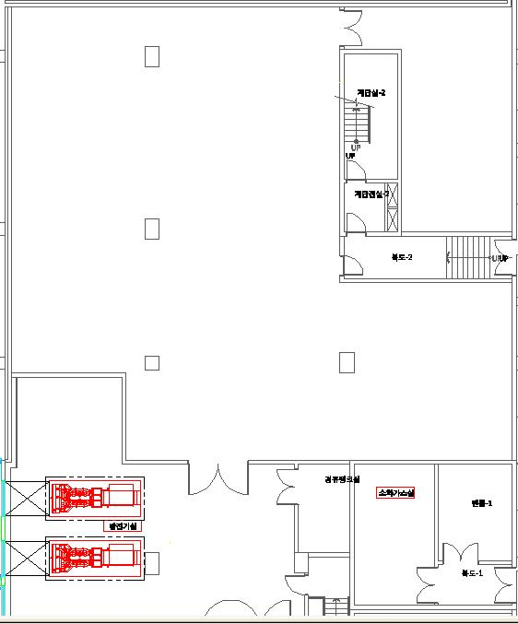
수변전 배치도
LV-1
UPS
SYN P/L
LBS
TR1
LV-2
VCB
LV-3
TR2
LV-4
UPS1
UPS2
MOF
LV-5
VCB
TR3
VCB 1
TR4
LV-6
VCB 2
LV-6-1
TR5
LV-7
VCB 3
LV-8
VCB 4
TR6
VCB 5
TR7
LV-9
VCB 6
LV-10
TR8
LV-11
VCB 7
LV-12
TR9
VCB 8
LV-13
LV-15
LV-20
LV-17
LV-21
LV-18
LV-21-1
경유탱크실
LV-23
LV-19
정류반
LV-22
1호기 기동
전등,전열
TIE
비상동력
2호기 기동

Slide 6
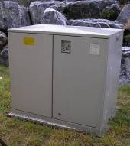
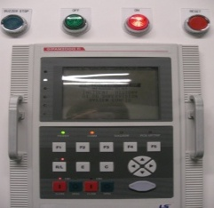
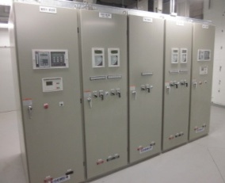
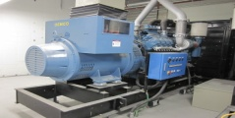
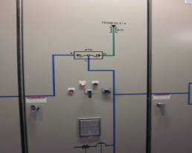
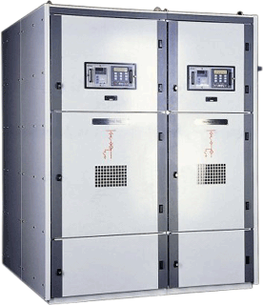
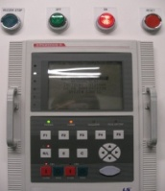
정전 시 자동운전 계통
한국전력공사
정전
GIPAM-2000
부족전압(27)
동작(OFF)
27R접점에 의해
자동 START 릴
레이 동작
발전기 운전
전압 확립
저압배전반
ATS 발전측으로
자동 절체
1
2
3
4
5
특고압 배전반
VCB 모두 상태
유지됨.
6
※ ATS의 부하투입 우선순위를 자동운전 계통의 순번에 따라 순차적으로 투입되게 된다.(84T 타이머 설정시간)
동시 투입이 될 경우 엔진에 무리가 되며, 또한 출력 부족으로 엔진이 정지하게 된다.

Slide 7
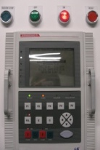
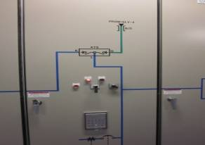
복전 시 자동운전 계통
V-METER로
한국전력공사
복전 확인
GIPAM-2000
부족전압(27)
RESET 후 ON
MAIN VCB부터
FEEDER VCB
투입상태 유지
저압배전반
ATS 한전측
자동절체 확인
27R 소자로
T초후 발전기용
ACB 자동차단
1
2
3
4
5
ACB차단 후
워밍업 타이머에
의해 T초후
자동 엔진정지
6
※ 엔진의 과열부분을 냉각시키기 위해서 10분 이상 무부하 운전시간을 설정한다.
엔진 과열 시 엔진 내부의 냉각수 온도상승에 따른 엔진 윤활유로 작용하던 오일이 타는 현상이 발생하며, 또한 엔진 냉각수
온도의 안전스위치가 동작되어 엔진을 재 시동할 수 없다.

